Slide 1
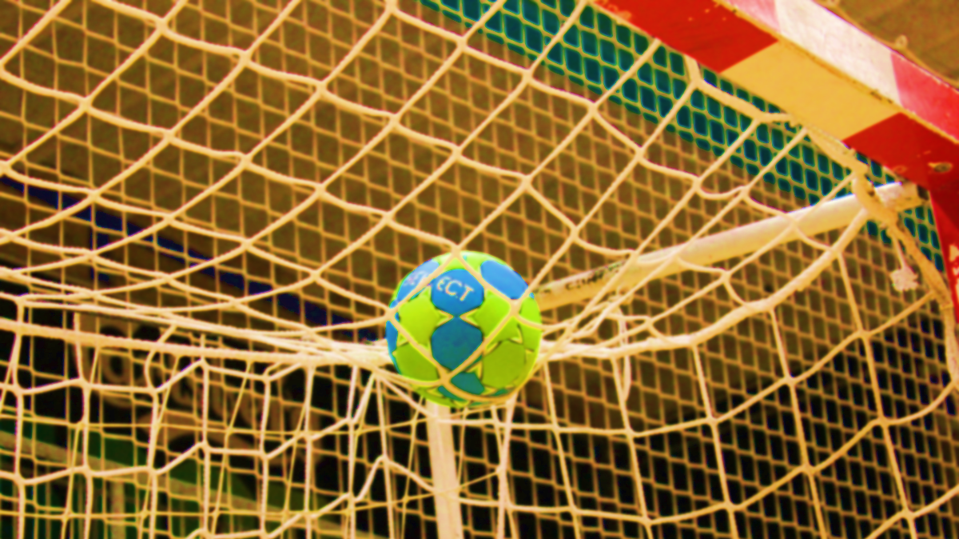
”Kul med boll!”
Bollkoll
Detta ingår:
Träningsavgift
Medlemsavgift
Vattenflaska
T-shirt
START 10/11
Kl. 15:00
Sporthallen (b)
Pojkar och flickor födda 2018
Endast
500 kr
Anmälan sker på plats! Vid ev. frågor kontakta Emelie Bergqvist 073-5988977

